Slide 1
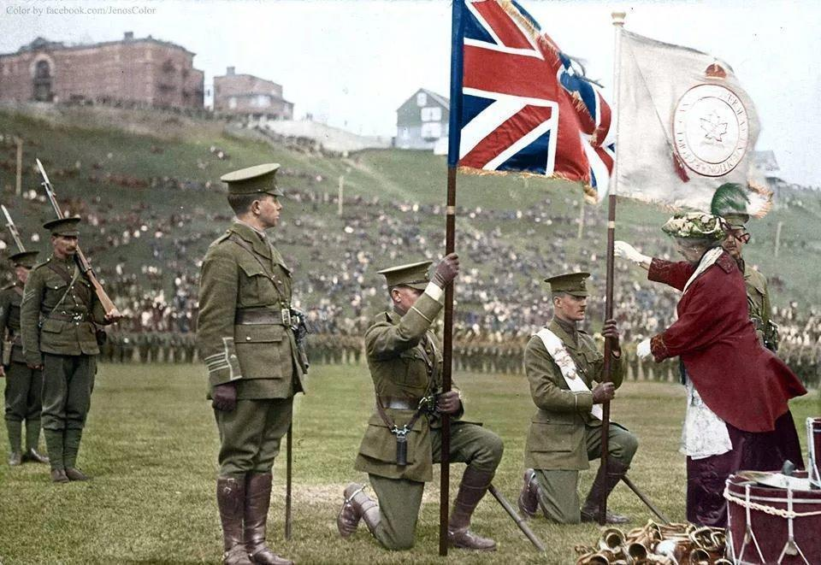
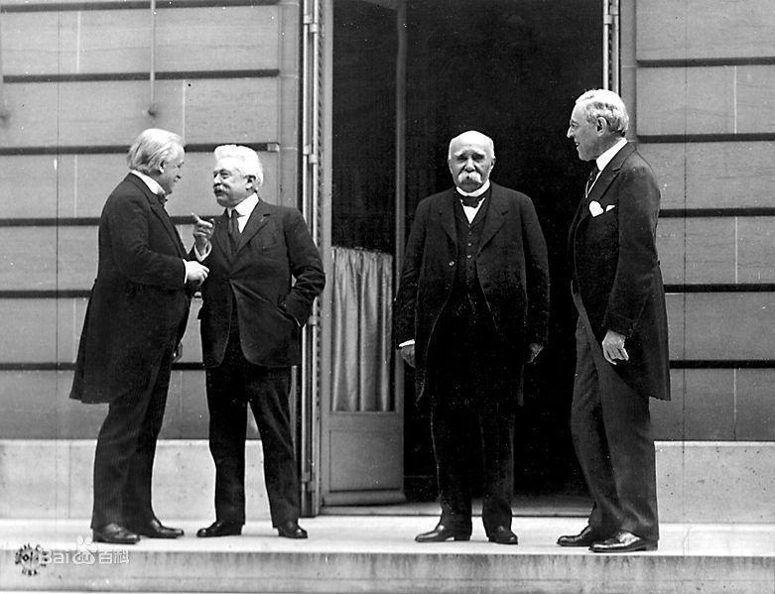
第七单元 世界大战、十月革命与国际秩序的演变
第 14 课
第一次世界大战与战后国际秩序

Slide 2
学习目标
课程标准 | 核心素养
1.了解第一次世界大战（背景、进程、结果）； 2. 理解20世纪上半期国际秩序的变动。 | （时空观念）了解一战的过程，相关的战役；理解战后国际格局的变化。
 | （唯物史观）从生产力和生产关系的角度认识资本主义经济政治的不平衡性是导致列强矛盾激化的原因，矛盾激化到不可调和的程度就必然爆发战争。
 | （历史解释）理解第一次世界大战的影响。
 | （家国情怀）通过第一次世界大战爆发后，原同盟国成员国意大利加入协约国作战，认识到国与国之间没有永恒的朋友，只有永恒的利益；通过本课学习，让学生了解第一次世界大战对人类文明的破坏和战争的残酷性，认识到和平的可贵。

Slide 3
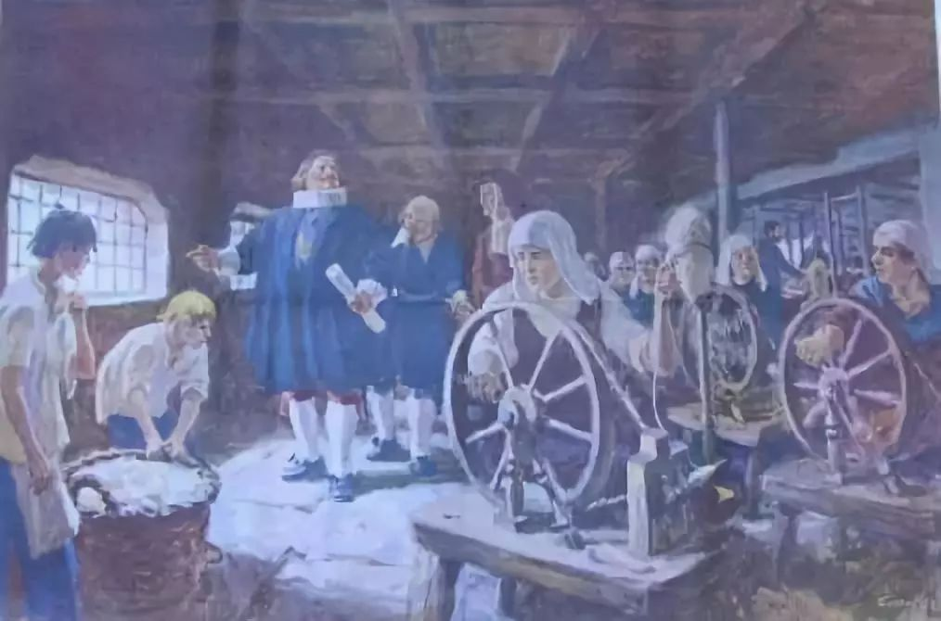
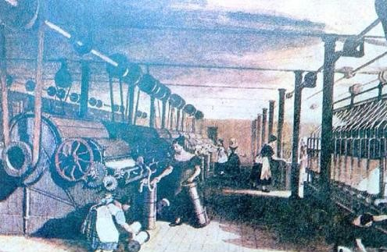
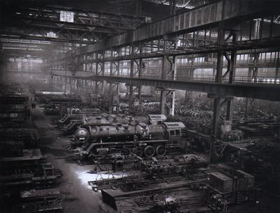
一、第一次世界大战的背景（帝国主义与战争的酝酿）
材料一
工厂制度
（中小企业为主）
(第一次工业革命时期)
大企业
（垄断组织）
(第二次工业革命时期)
手工工场
(工业革命前)
1.19世纪末20世纪初，主要资本主义国家发展到帝国主义阶段。

Slide 4
材料二 英美德法在世界工业生产中比重的变化
其他
美国
29%
35%
德国
英国
法国
16%
14%
6%
1870年 1913年
2、帝国主义各国政治经济发展不平衡，实力对比发生重大变化。

Slide 5
材料三 19世纪末20世纪初，西方列强经济实力及其占有殖民地情况
项 目 | 英 | 德 | 法 | 美
1870年工业产量所占位次 | 1 | 3 | 2 | 4
1870－1913年工业增速（倍数） | 1.3 | 4.6 | 1.9 | 8.1
1913年工业产量所占位次 | 3 | 2 | 4 | 1
1913年殖民地面积所占位次 | 1 | 4 | 2 | 5
3.帝国主义国家之间的矛盾激化。

Slide 6
材料 德国的目的是实现世界霸权……德国还要摧垮英国的海上垄断权，夺取英、法的殖民地。奥匈帝国的目的是奴役巴尔干，使塞尔维亚沦为附属国……英国的目的是保住世界霸主地位，打败最大的竞争对手德国，瓜分德国的殖民地和德国舰队……法国的目的是收复阿尔萨斯和洛林，进而夺取德国的萨尔区……树立法国在欧洲大陆的霸主地位。俄国的目的是摧毁德、奥在土耳其和巴尔干的势力，确立自己在这一地区的统治。
——吴于廑、齐世荣 《世界史·现代编（上册）》

Slide 7
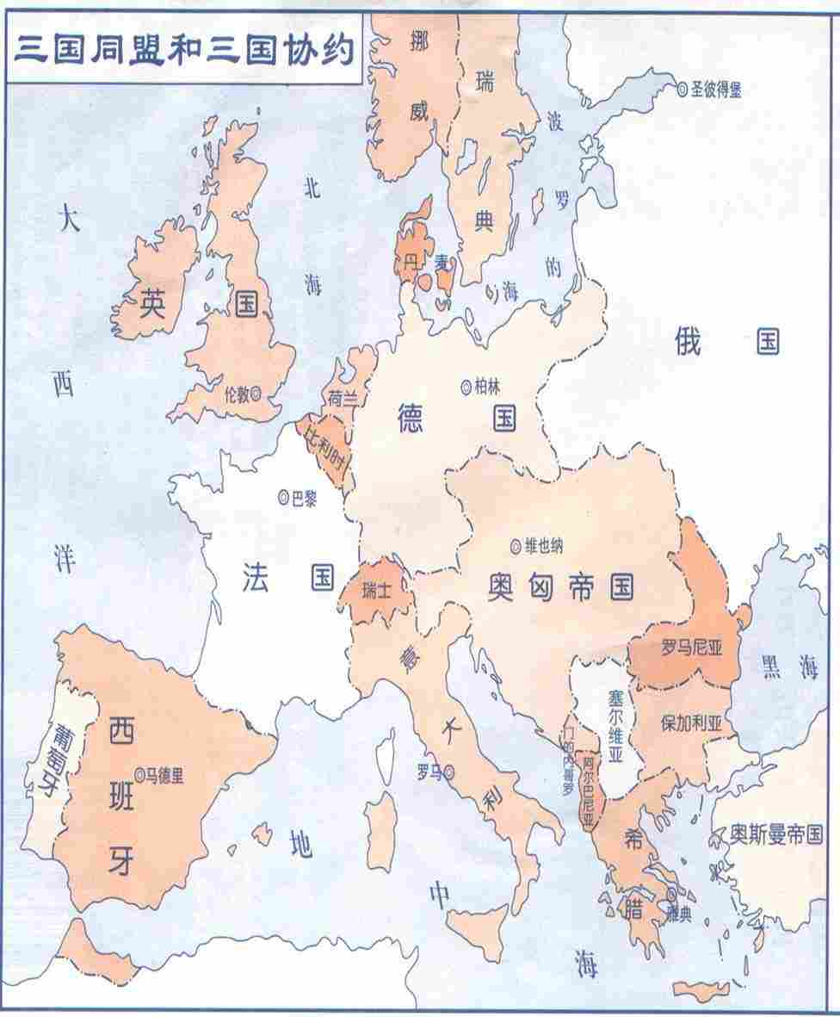


英
1907年
俄
德
1892年
1904年
法
1879年
奥匈
意
1882年加入德奥集团
4.20世纪初两大军事集团的形成。

Slide 8
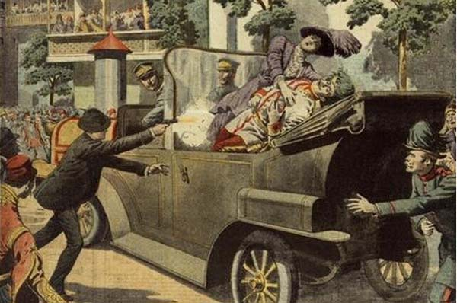
1914年6月，奥匈帝国皇储斐迪南大公偕夫人到新被奥国吞并的波斯尼亚检阅军事演习，并访问其首府萨拉热窝。这次演习是以塞尔维亚做为假想敌人的，塞尔维亚民族主义者组织暗杀小组。28日皇储车队经过萨拉热窝街头时，19岁的青年普林西普冲出人群射杀了斐迪南夫妇，这就是震惊世界的“萨拉热窝事件”。
5.萨拉热窝事件---第一次世界大战的导火线。

Slide 9
探究：
有人说，第一次世界大战是一次偶然的灾难，假如塞尔维亚民族主义者不刺杀奥匈帝国皇储夫妇，一战就不会爆发。
你是否同意这一观点？谈谈你的看法。
提示：考查一战爆发的历史必然性。

Slide 10
二、一战的性质、进程和结果
材料一 “德国向自己的一个邻国让出陆地,向另一个让出海洋,而给自己留下一钱不值的天空,这样的时代一去不复返了!……我们不愿意把任何人挤到阴暗的角落,但我们也要给自己一块光明之地，一块阳光下的地盘。”
—— 德国外长毕洛夫1899年末的讲话
材料二 在20世纪初的欧洲，“每个国家突然之间有了要使自己强大的感情，但都忘记了别的国家也会有同样的情绪；每个国家都想得到更多的财富，每个国家都想从别国得到点什么”，“在一九一四年……最爱好和平，最心地善良的人，也像喝醉了酒似的两眼杀气腾腾”。
1.性质：列强重新瓜分世界、争夺世界霸权的帝国主义战争。

Slide 11
2.欧洲战场三个阶段战局的演变
时间
战线与交战双方
战争阶段与重大战役
1914.7-1918.11
西线
英法—德
东线
俄—德奥
南线
俄—奥
第一阶段
（1914年）
马恩河战役
第二阶段
（1915-1916年）
凡尔登战役、索姆河战役、日德兰海战
第三阶段
（1917-1918年）
美国、中国加入协约国，同盟国战败

Slide 12

历史链接
美国与一战
材料一 欧洲战争刚开始时，美国仍然采取超脱的态度，奥匈皇储的被刺事件在美国几乎没有引起太大的反应。美国庆幸自己在地理上的超然位置。一家芝加哥报纸说：“应该好好感谢哥伦布发现了美洲大陆。”美国总统威尔逊1914年9月呼吁美国人民“从思想到行动都应采取不偏不倚的态度”。
（1）材料一反映出美国对欧洲战争采取了怎样的政策？为什么要采取这种政策?
答案：中立政策
目的：利用战争之机、大发战争之财。

Slide 13
材料二 美国总统威尔逊在美国参加一战的演说中说：“我们现在接受这种敌对国的挑战……没有任何自私的目的可追求。……我们只是人类权利的一个捍卫者。当这种权利已经得到了保障，而各国的信义和自由可以保障这些权利时，我们就如愿足矣。”而他在1916年7月10日的演说中说：“我们对全世界提供相当大的款项，应当认识和了解这个世界，并且要全凭自己的知识和智慧管理这个世界。”
（2）美国对战争的态度有什么变化？
中立—参战
（3）威尔逊宣称的参战目的是什么?你怎么看?
宣称目的：捍卫人类的权利，维护世界和平。
看法：实际上是为了捞取战利品和战后争夺世界霸权。
（4）美国参战有何影响？
影响了许多其他“中立”国家；在军事上、财政上对协约国直接援助， 加速了同盟国的失败与一战的结束。

Slide 14
三、一战的影响
（一）一战后的国际秩序---凡尔赛-华盛顿体系
1.背景：一战后帝国主义国家力量对比的变化
（1）摧毁了德、俄、奥匈与奥斯曼帝国；
（2）削弱了英、法、意三大强国；
（3）美、日力量壮大。
2.凡尔赛-华盛顿体系的建立：
（1）1919年巴黎和会与《凡尔赛条约》
（2）1919-1922年华盛顿会议与《九国公约》
（3）国际联盟的成立：1919.6
宗旨：促进国际合作、实现世界和平与安全。
原则：“全体一致”原则

Slide 15
知识链接
国际联盟与委任统治制度
《国际联盟盟约》第22条：
（一）凡殖民地及领土于此次战争之后不复属于从前统治该地之各国，而其居民尚不克于今世特别困难状况之下实行自治，则应适用于下列之原则：即将此等人民之福利及发展视为文明之神圣任务，此项任务之履行应载入本盟约。
（二）实行此项原则之最妥善途径，莫如将此种人民之管理，委诸资源上、经验上或地理上足以承担此项任务且乐于加以接受之各先进国。
思考：如何认识国联的委任统治制度？
1.含义
2.进步性：与原来的殖民统治相比
3.局限性：将战败国的殖民地视为落后国家，英法等为先进国家……

Slide 16
认识凡尔赛—华盛顿体系
1.实质：一战后帝国主义重新瓜分世界的国际关系的新秩序
2.作用：构成一战后资本主义国际新秩序，使资本主义20年代进入相对稳定时期；
3.不稳定性：没有消除大国矛盾，反而埋下更大的冲突的种子；
宰割战败国——战胜国与战败国的矛盾
分 赃 不 均——战胜国之间的矛盾
奴役弱小民族——帝国主义与殖民地半殖民地国家的矛盾
敌视社会主义——帝国主义与苏联的矛盾
“火山口上的和平”
“这不是和平，这是20年的休战。” —福煦

Slide 17
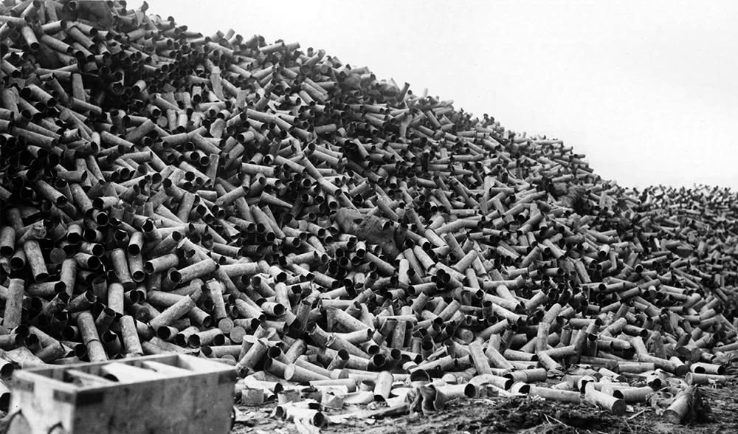
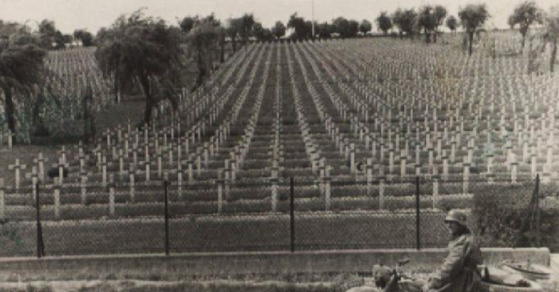
（二）一战给人类社会造成了巨大的灾难。
“凡尔登绞肉机”
德国一战中阵亡将士陵园

Slide 18
（三）改变帝国主义力量对比。
材料二 大战结束时，全世界进出口总额减少了40%，而美国却猛烈扩大。到1919年，协约国欠美国债务约100亿美元。世界黄金储备40%在美国手中。 日本趁火打劫……基本上工业国和债权国。 英国的对外贸易联系破坏了……沿着盛及而衰的下坡路跌落下去。 法国被德军占领了经济发达的10个省，工农业生产 损失严重。 沙皇俄国永远从帝国主义列强的名单中勾销了。 德国战败，削弱比英法更甚，陷入经济困境。
——宋则行、樊亢《世界经济史》
美、日实力增强，以欧洲为中心的国际格局开始改变。

Slide 19
（四）改变了人们的观念，反对战争、要求和平运动兴起。
材料四 这场战争的主要战场在欧洲，而且以极其残酷的杀戮为主要特点，参战双方的兵员死亡人数巨大，接近1000万：德国180万，奥匈帝国130万，俄国170万，法国140万，英国及英帝国100万，意大利61.5万；罗马尼亚、土耳其、保加利亚、塞尔维亚分别损失33.5万人、32.5万人、9万人和5.5万人；俄、奥、德、法、英等国共有1860多万人受伤。
西欧各国几乎失去了一代最有才华和最具创造力的青年。因此，欧美社会中充满了反战、厌战的社会情绪，和平运动重新高涨……大战造成的巨大伤亡和破坏在人们心中留下了长久的阴影，和平主义思潮盛行一时。

Slide 20
达标检测
下表摘自吴于廑、齐世荣主编的《世界史·近代史编》，对该表格解读正确的是
1861-1900年主要资本主义国家工业年均增长率简表
A．主要资本主义国家经济发展不平衡
B．美、德后来居上，工业总产值超过英、法
C．欧洲形势紧张，第一次世界大战一触即发
D．英、法两国基本没有参与第二次工业革命
年份 | 英国 | 美国 | 法国 | 德国
1861～1873 | 3.3 | 5.0 | 未统计 | 3.8
1874～1890 | 1.7 | 5.2 | 2.1 | 3.5
1891～1900 | 1.6 | 3.5 | 2.6 | 4.8
A

Slide 21
2．斯大林说：“在第一次世界大战以后，战胜国，主要是英国、法国和美国建立了一种新的国际关系制度，即战后和平制度……”这种“战后和平制度”是指
A．凡尔赛—华盛顿体系 B．国际反法西斯联盟
C．两极格局 D．“一超多强”
A
3．毛泽东在《论反对日本帝国主义的策略》中提到：“1922年美国召集的华盛顿九国会议签订了个公约又使中国恢复到几个帝国主义国家共同支配的局面。”材料中的“公约”指的是
A．《凡尔赛条约》 B．《九国公约》
C．《联合国家宣言》 D．《开罗宣言》
B
4. 凯恩斯在评价凡尔赛-华盛顿体系时说：“它是一个残忍的胜利者在文明史上所干出最凶暴的行为之一”。下列有关这个体系的表述正确的是
A. 是帝国主义重新瓜分世界的新体系
B. 彻底根除了帝国主义国家之间的矛盾
C. 建立了一战后国际关系的稳定新秩序
D. 维护了中国等弱小战胜国的利益
A

